Slide 1
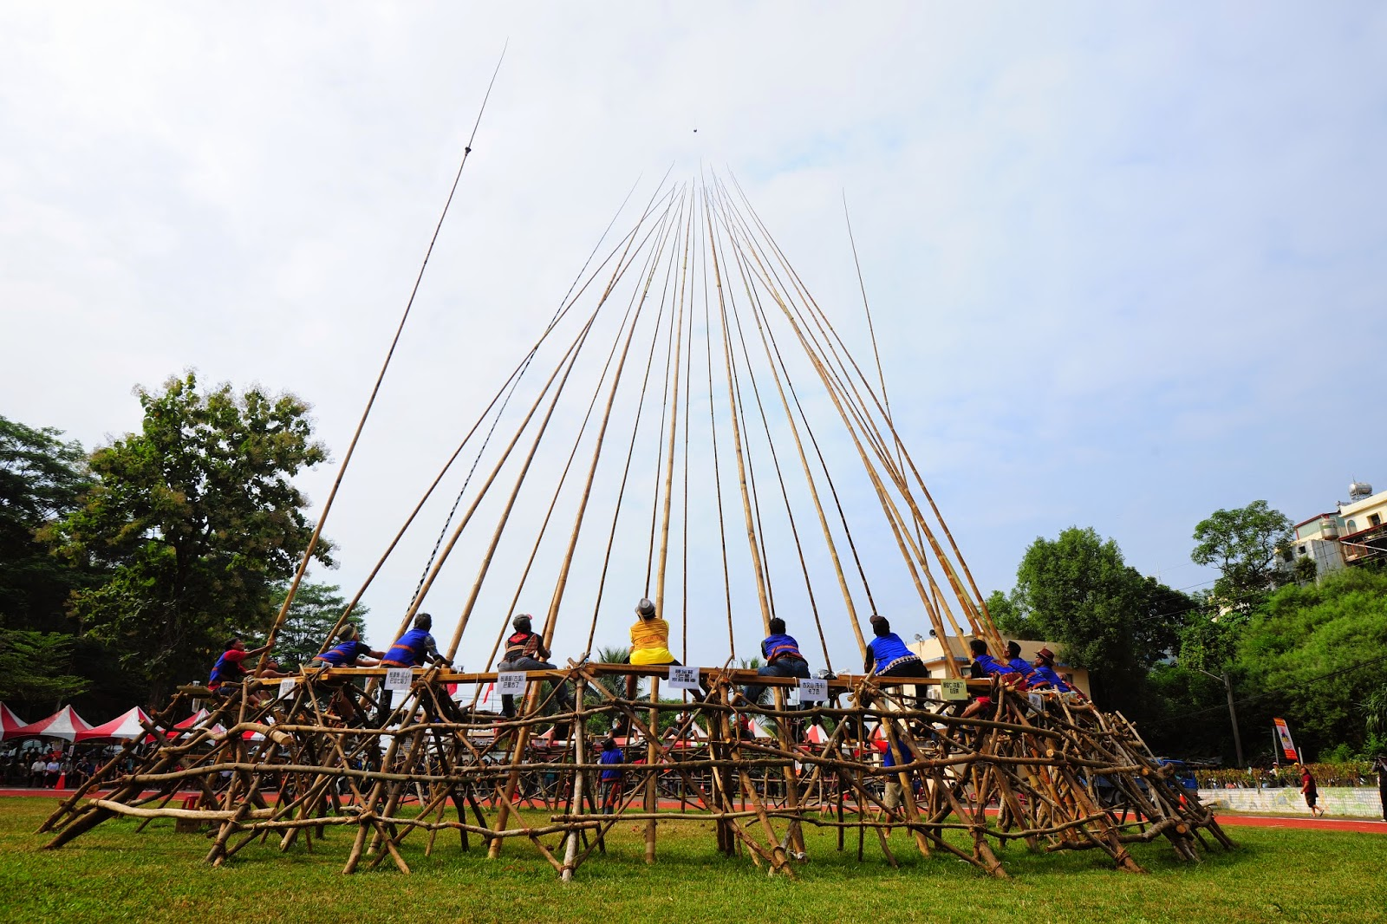
排灣族─五年祭
指導老師:陳來福、古春玲
學生:古聖龍、李昱陞

Slide 2
目錄
1、研究動機--------
2、活動過程--------
3、結論 --------
4、心得--------

Slide 3
研究動機
在台灣原住民文化裡，
每個族群都有自己的祭
典及傳統文化。族群之
間的差異也有許多的不
同，促使我們想更廣泛
的去搜尋並了解原住民
文化身為排灣族的我們，
第一步就是先去認識自
己的文化，並做更深入
的認識與探討，

Slide 4
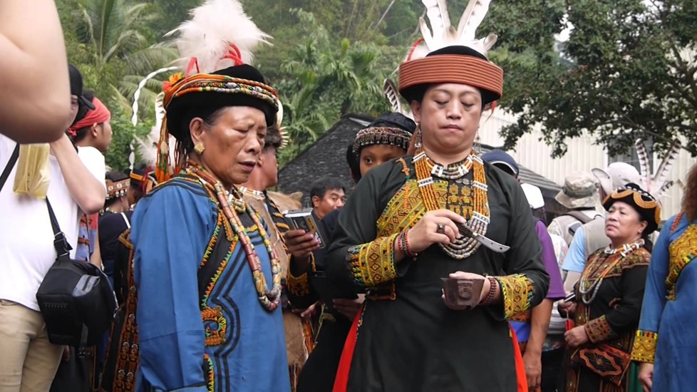
活動過程
巫師為活動從開始到結束做祈福儀式，並告知祖靈要舉辦五年祭以求祖靈保佑。

Slide 5
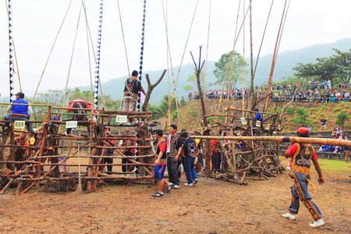
活動過程
準備祭典前所需用品及布置五年祭場地。

Slide 6
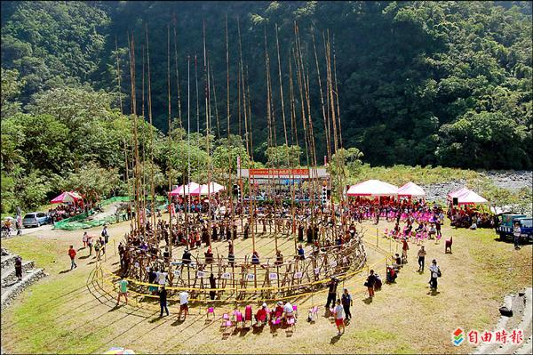
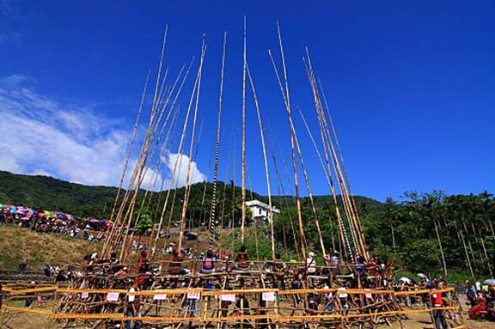
活動過程
五年祭中刺福球是一項不可或缺的重要項目，且刺中每一顆球都有具代表的意義。
土坂部落

Slide 7
結論:
五年祭是部落的族人們與祖靈的相約，主要儀式有迎靈、祈福、刺球…等，在祭典的這期間，每個家庭都必須要虔誠的祭祀祖先，族人們共襄盛舉，刺福球更是五年祭的重頭戲，在這幾天的儀式中，無非是要祈求祖先神靈的保佑，保佑族人們的健康，作物的豐收，讓部落裡可以充滿和諧，這也是我們感興趣的原因，希望下次的五年祭我們可以與大家供鄉襄盛舉。

Slide 8
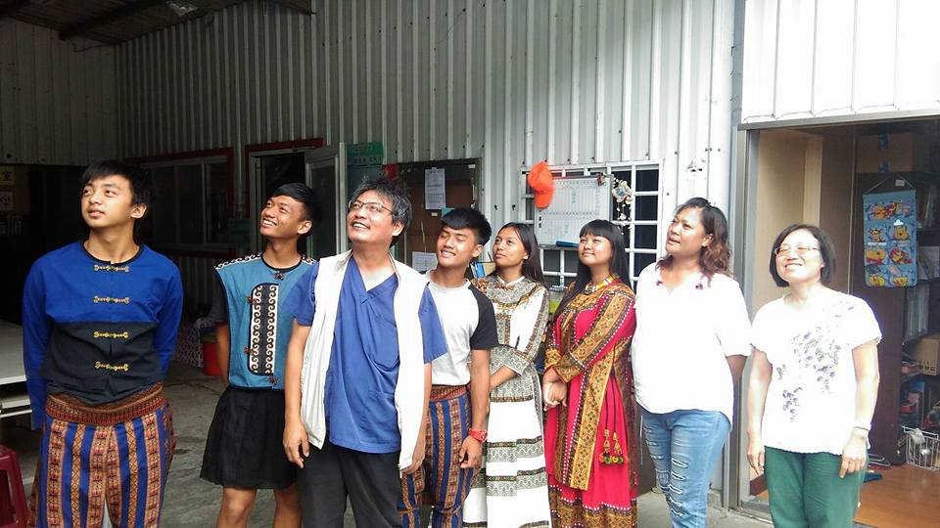
心得
古聖龍：
在做五年祭報告這個過程中，真的學到了很多，親自
到部落訪談各位耆老，聽他們訴說著五年祭的歷史，這
才讓我知道這個文化在排灣族的重要性，但是我卻也從
中了解到早期舉辦的五年祭和現在的差異，就像刺福球
這樣神聖的儀式，現在卻被當作競賽而不再有原本的意
義。我雖然曾經參加過，但是卻從不知道意義是什麼，
透過這次的報告我終於知道了，或許還不是那麼清楚，
但透過每一次參加刺福球這樣神聖的儀式，我相信我會
更了解五年祭裡所也有的儀式過程。

Slide 9
心得
李昱陞：
因為我本身不是排灣族，我第一次知道要做這個報告的
時候，還真的有點嚇一跳，我擔心我的不了解會成為我們
這組的絆腳石，但是直到我們開始著手調查，才發現其實
沒有我想像的那麼可怕，帶著想了解別的族群祭典的心態，
我們開始研究，我們訪問耆老、到部落的各個角落訪問、
查閱書籍……等經過這次的研究，真的讓我學到了很多，
也讓我大開了眼界，我本身是卑南族，對其他的族群可以
說是不甚了解，但這次真的讓我了解到跟自身不一樣的文
化祭典。

